Slide 1

OlympPhysics
Выполнил:
Меркулов Илья

Slide 2
Что такое Olymp Physics?
Olymp Physics – это программа, которая
поможет вам идеально подготовиться
к написанию олимпиад по физике. Она включает в себя несколько разделов, каждый из которых будет помогать вам в тех или иных ситуациях. Среди этих разделов: поиск олимпиад, полезные сайты для подготовки к ним, заметки(если вы вдруг любите планировать своё время) и задачи.

Slide 3

Что умеет Olymp Phisics?
Искать олимпиады, показывать их время проведения, сообщать об их этапах
Указывать сайты олимпиад
Программа делится с вами самыми полезными сайтами, без которых ваши знания будут нулевыми ;)
Вы можете планировать свой день вместе с нашими заметками
Доступен поиск задач по разделам физики, с помощью которого вам будет проще найти свои пробелы в знаниях и потренироваться в решении разнообразных задач.

Slide 4
Давайте рассмотрим некоторые возможности подробнее

Slide 5
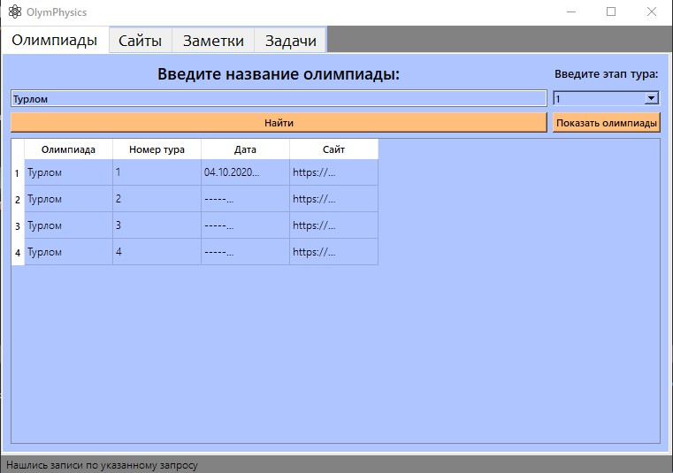
Поиск олимпиад
Очень простой и понятный для каждого интерфейс с поиском олимпиад по физике. Он выводит не только их названия и туры, но и даты проведения вместе с сайтами, где они существуют☺

Slide 6
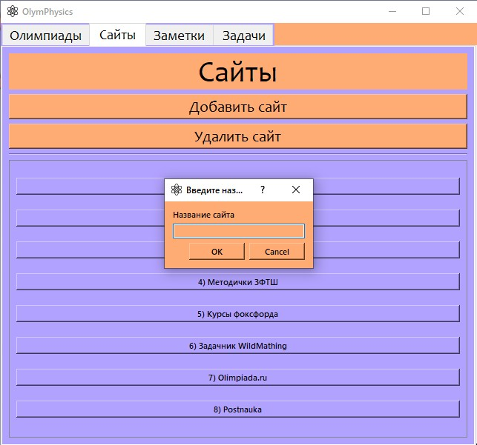
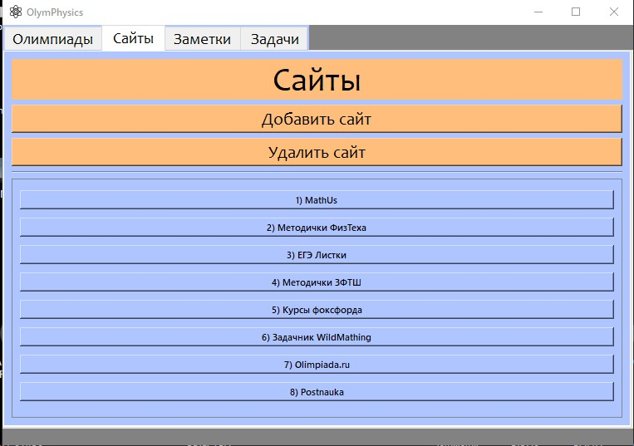
Сайты с подготовками к олимпиадам
Задумывались ли вы когда-нибудь о том, где же достать самое нужное без всяких лишних слов? Olymp Physics – это то что вам нужно! Наша вкладка с сайтами для подготовки к олимпиадам вам очень поможет! Вы можете вбить свои сайты в программу.

Slide 7
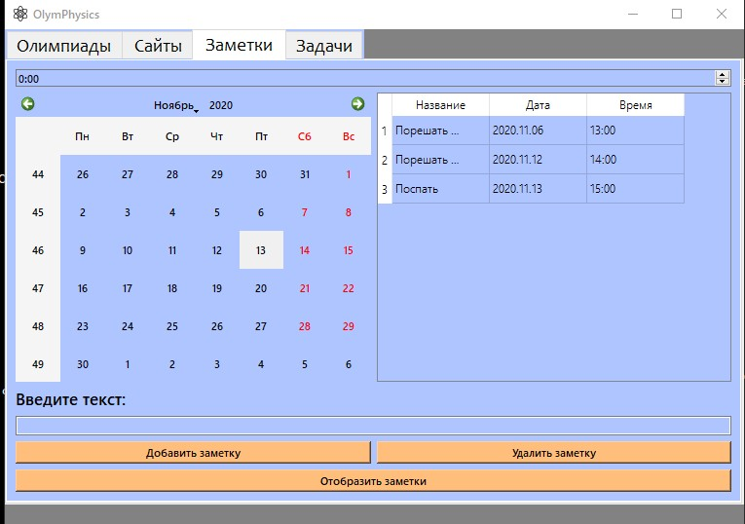
Заметки
Вы один из тех людей, которые не могут жить без режима дня? Не беспокойтесь, ведь наша программа позволяет распланировать ваш день вдоль и поперёк)

Slide 8
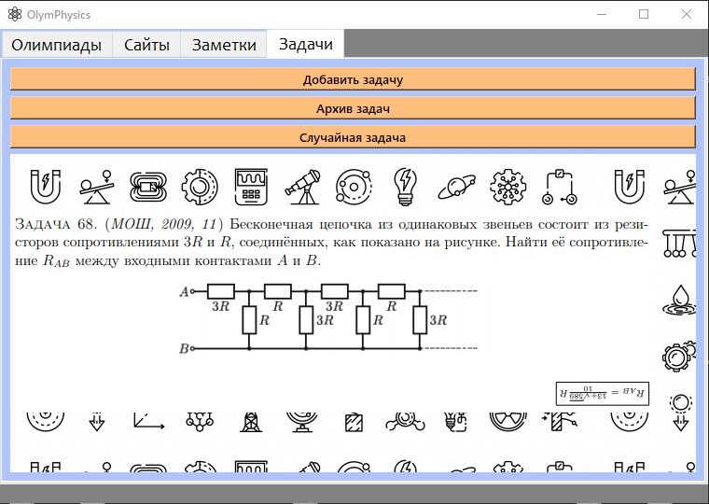
Задачи
А вот мы и подобрались к самому сладкому… Это задачи! Тренируйтесь, развивайте свои вычислительные способности, учитесь!

Slide 9
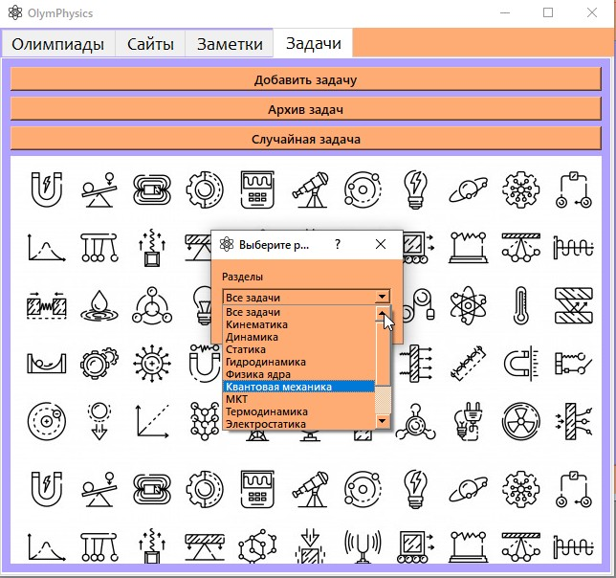
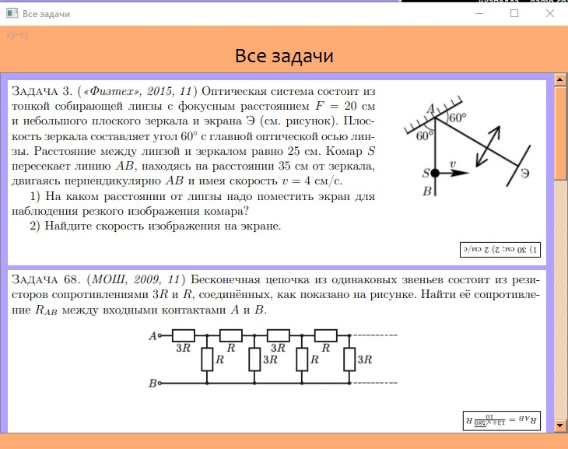
Задачи
Если вы вдруг захотите решать задачи на определённую тематику, то и это не проблема для Olymp Physics!

Slide 10
Как устроен Olymp Physics
Реализация:
В программе использовано ООП, поэтому всю работу программы выполняют классы и функции.
Структура:
- OlympPhysics: главное окно программы
createGroupSites - создание группы кнопок сайтов
filter - поиск олимпиад по турам
searchOlymp - поиск олимпиад по названию
saveNotes - сохранение заметок
showNotes - отображение заметок
delNotes - удаление заметок
addSite - добавление сайта
delSite - удаление сайта
ViewWebSite - отображение страницы сайта
addProblem - добавление задачи
getRandProblem - получение случайной задачи
getProblems - получение задач по темам
- WidSites: класс виджета для сбора кнопок с сайтами
addWidget - добавление виджета сайта
init - заполнение лайаута кнопками
- WidProblems: класс виджета для сбора лэйблов с картинками задач
init - заполнение лайаута лэйблами
- ViewProblems: доп. окно программы для отображения задач по темам
initUI - заполнение окна

Slide 11


